Slide 1

A Novel Multi-Stage Approach for Hierarchical Intrusion Detection
UNIVERSIDADE FEDERAL DE PERNAMBUCO DEPARTAMENTO E ELETRÔNICA E SISTEMAS
DETECÇÃO DE INTRUSÃO (IF848)
Luiz Henrique (lhbas)
Rayhene Ranúzia (rrda)
Rodrigo Abreu (raafm)
FEVEREIRO, 2024

Slide 2


Introdução
Crescimento da digitalização
Sistemas críticos

Slide 3
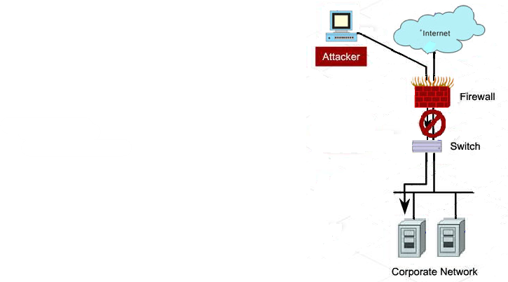
Introdução
https://commons.wikimedia.org/wiki/File:Ips-vs-ids.png (modificado)
Notes:
Os mecanismos de segurança tradicionais, como um firewall, são eficazes na detecção de tipos específicos de ataques, mas não conseguem detectar ataques desconhecidos ou mais avançados

Slide 4
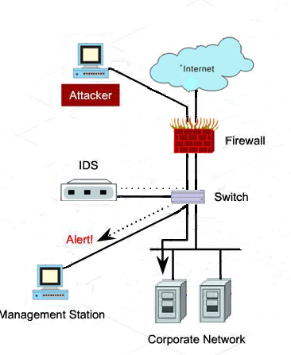
Introdução
https://commons.wikimedia.org/wiki/File:Ips-vs-ids.png
Notes:
Detecção de intrusão
Os sistemas de detecção de intrusão (IDS) são frequentemente implantados como uma segunda linha de defesa
e são um exemplo de sistema de monitoramento de segurança capaz de detectar ataques conhecidos,
bem como desconhecidos e mais sofisticados ataques

Slide 5
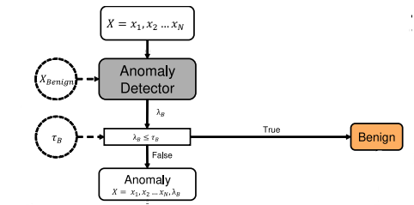
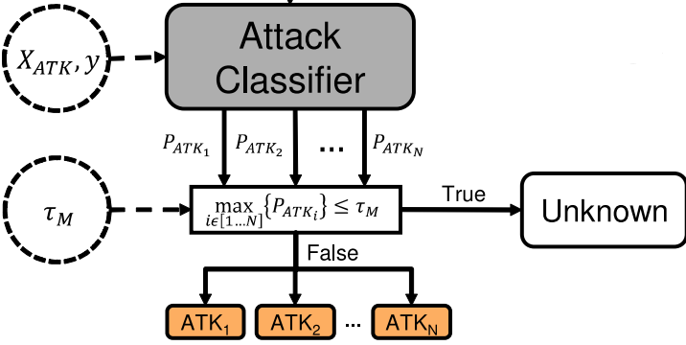
Introdução
M. Verkerken et al.,
"A Novel Multi-Stage Approach for Hierarchical Intrusion Detection,"
Notes:
Primeiro, um único modelo
geralmente se destaca na detecção ou classificação de ataques.

Slide 6
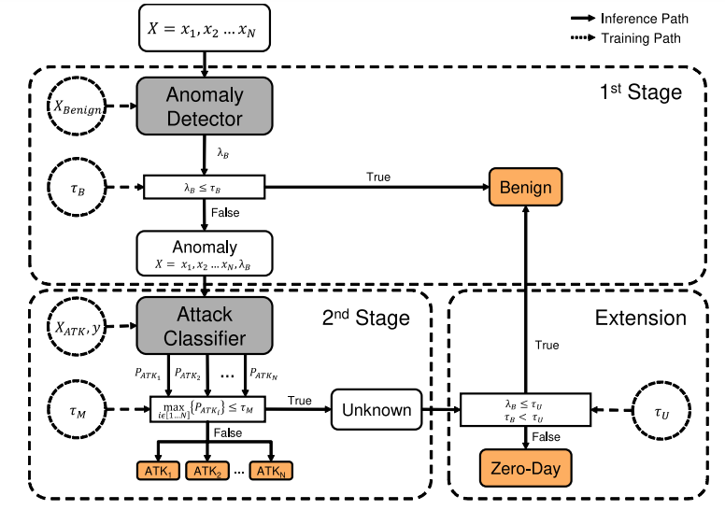
Introdução
Notes:
Uma solução para os problemas anteriormente descritos é usar modelos multistage.

Slide 7
Introdução
Abordagem altamente adaptável capaz de minimizar os requisitos de latência e largura de banda preservando as restrições de privacidade
Permite detectar tanto os ataques conhecidos conhecidos quanto os zero-day
Extensa validação nos conjuntos de dados modernos CIC-IDS-2017 e CSE-CIC-IDS-2018 e comparação com um modelo único de referência e a abordagem de múltiplos estágios existente.
Notes:
A nova abordagem altamente adaptável foi projetada especificamente para capacitar uma implantação de várias camadas
para minimizar os requisitos de latência e largura de banda e, ao mesmo tempo
preservando as restrições de privacidade. Além disso, tanto os ataques conhecidos
conhecidos e ataques de dia zero podem ser detectados.

Slide 8


Trabalhos relacionados
referências [5,6]
switches
roteadores
tier1
tier2
X1
X2
controladores
X3
tier3
Notes:
cada camada tem a capacidade de monitorar um conjunto exclusivo de recursos usados para a detecção de ataques

Slide 9

Trabalhos relacionados
referências [8,9]
redutor de features
em 2 estágios
classificador em 2 estágios
X
X
X
X

Slide 10

Trabalhos relacionados
referências [10]
especialista classe 1
Vários modelos especializados em uma única classe tentam classificar. Quando o modelo N não consegue classificar, ele passa para o N+1.
especialista classe 2
X
…
especialista classe 5

Slide 11

Trabalhos relacionados
referências [14]
detecção binária
classificação
Abordagem 100% não supervisionada.
Só os dados maliciosos passam para o SOM.
OC - SVM
X
SOM
X

Slide 12

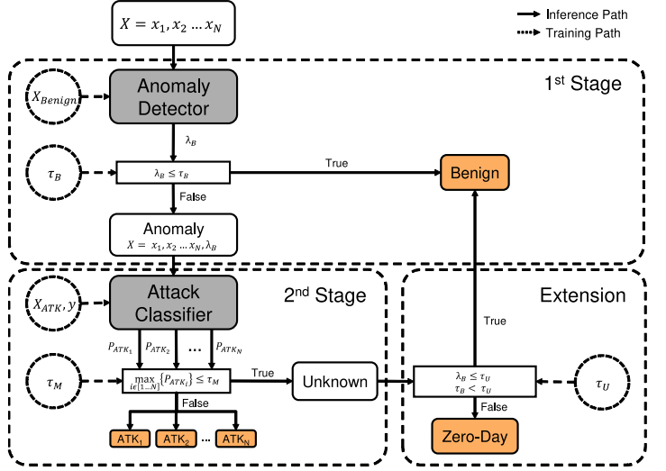
Solução proposta
M. Verkerken et al.,
"A Novel Multi-Stage Approach for Hierarchical Intrusion Detection,"
Notes:
Falar dos modelos usados especificamente

Slide 13

Solução proposta

Slide 14
Solução proposta

Slide 15

Solução proposta

Slide 16
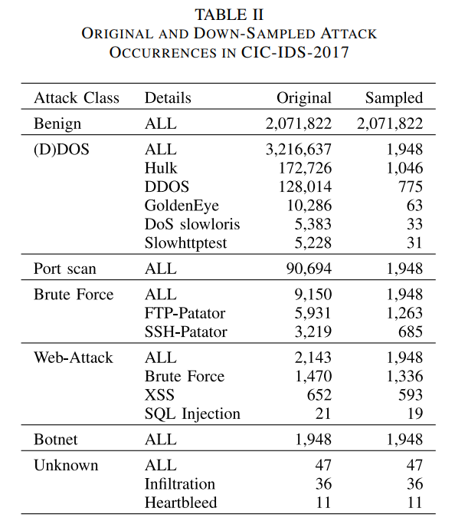
Experimentos - Dados

Slide 17
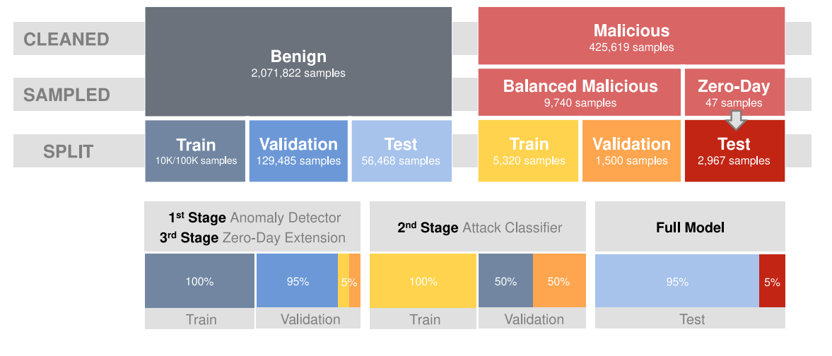
Experimentos - Divisão dos dados

Slide 18
Experimentos - Algoritmos
Modelos de aprendizado:
Primeiro estágio: One-Class SVM (OCSVM) e Auto Encoders (AE)
Segundo estágio: Random Forest (RF) e Neural Network (NN)

Slide 19
Experimentos - Avaliação
Métodos de avaliação:
Curva ROC (AUROC)
F1 Score

Slide 20
Experimentos - Hardware
Especificações da máquina usada para os experimentos:
4 CPUs, Intel Xeon Silver 4108 CPU @ 1.80GHz
16 GB RAM

Slide 21
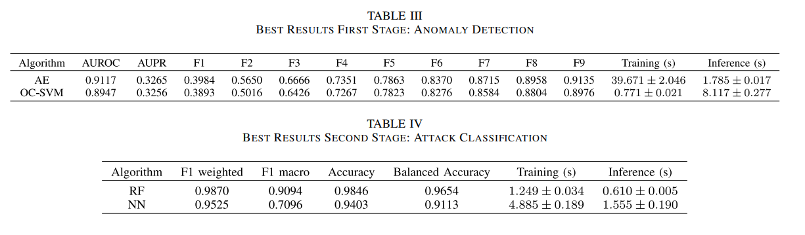
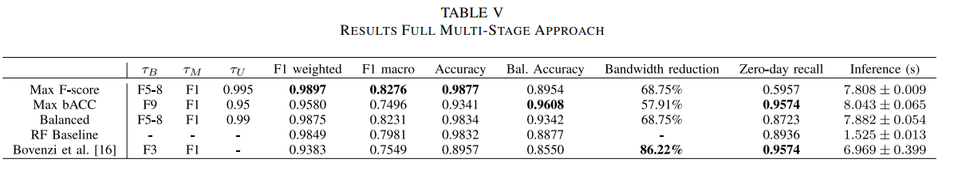
Resultados - Estatísticas

Slide 22
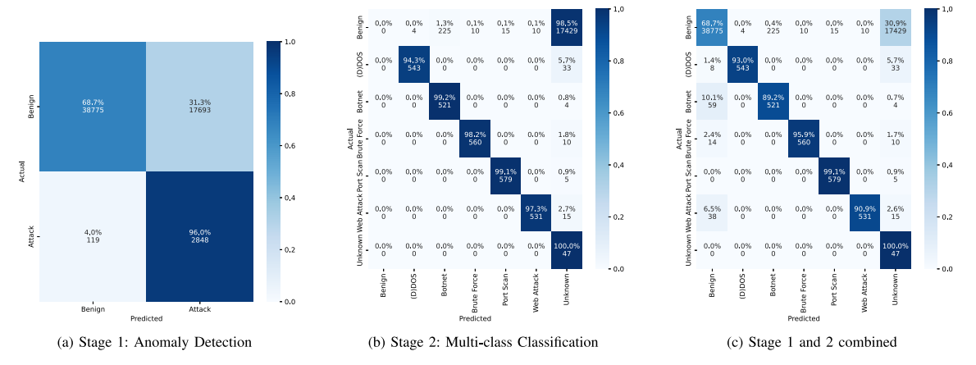
Resultados - Matrizes de confusão

Slide 23
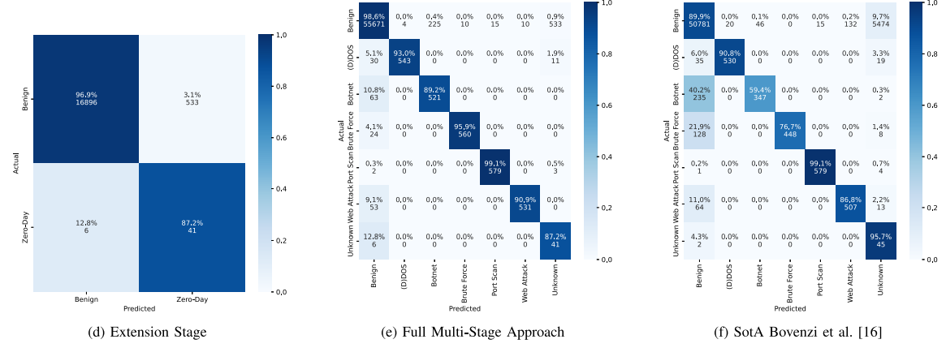
Resultados - Matrizes de confusão

Slide 24
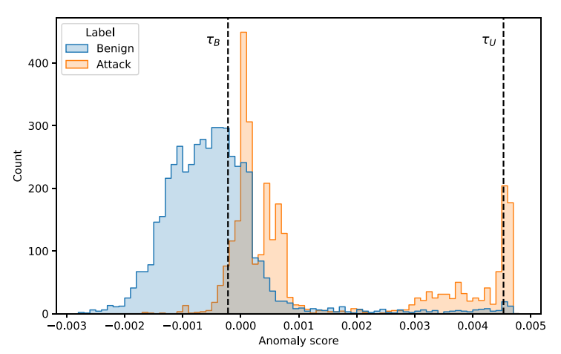
Resultados - Histograma

Slide 25
Conclusão
Vantagens:
Alta adaptabilidade sem retreinamento.
Fortalecimento de implantação em n camadas.
Detecção de ataques de dia zero.
Preservação da privacidade em implantações hierárquicas.
Desempenho de classificação supera modelos de referência e abordagens existentes.
Robustez na detecção de ataques zero-day
Redução significativa nos requisitos computacionais e de largura de banda.

Slide 26
Conclusão
Limitações:
Abordagem de Múltiplos Estágios utiliza apenas características de rede como entrada.
Trabalhos recentes indicam que modelos treinados em conjuntos de dados de IDS de rede geralmente carecem de força de generalização.
Necessidade de avaliar a resistência de um modelo de múltiplos estágios contra a degradação no desempenho de classificação.
Perspectivas Futuras:
Ampliar o estudo avaliando a abordagem em múltiplas fontes de entrada, técnicas de conjunto podem ser aplicadas nesse processo.
Acompanhamento experimental para confirmar resultados teóricos em um ambiente de IDS de vários estágios em uma arquitetura de várias camadas.

